Slide 1
ALENCASTRO, M. S. C. Ética empresarial na prática. Cap. 4. RESPONSABILIDADE SOCIAL. p. 126 em diante

Slide 2
4.1 – Um pouco da história sobre Responsabilidade Social
4.2 – Conceitos
4.3 – Responsabilidade Social e Desenvolvimento Sustentável
4.4 – Ética e Responsabilidade Social
4.5 – A prática da responsabilidade Social
4.6 – Normas e indicadores de responsabilidade social.

Slide 3
4.1 – Um pouco da história sobre Responsabilidade Social

Slide 4
4.2 – Conceitos

Slide 5
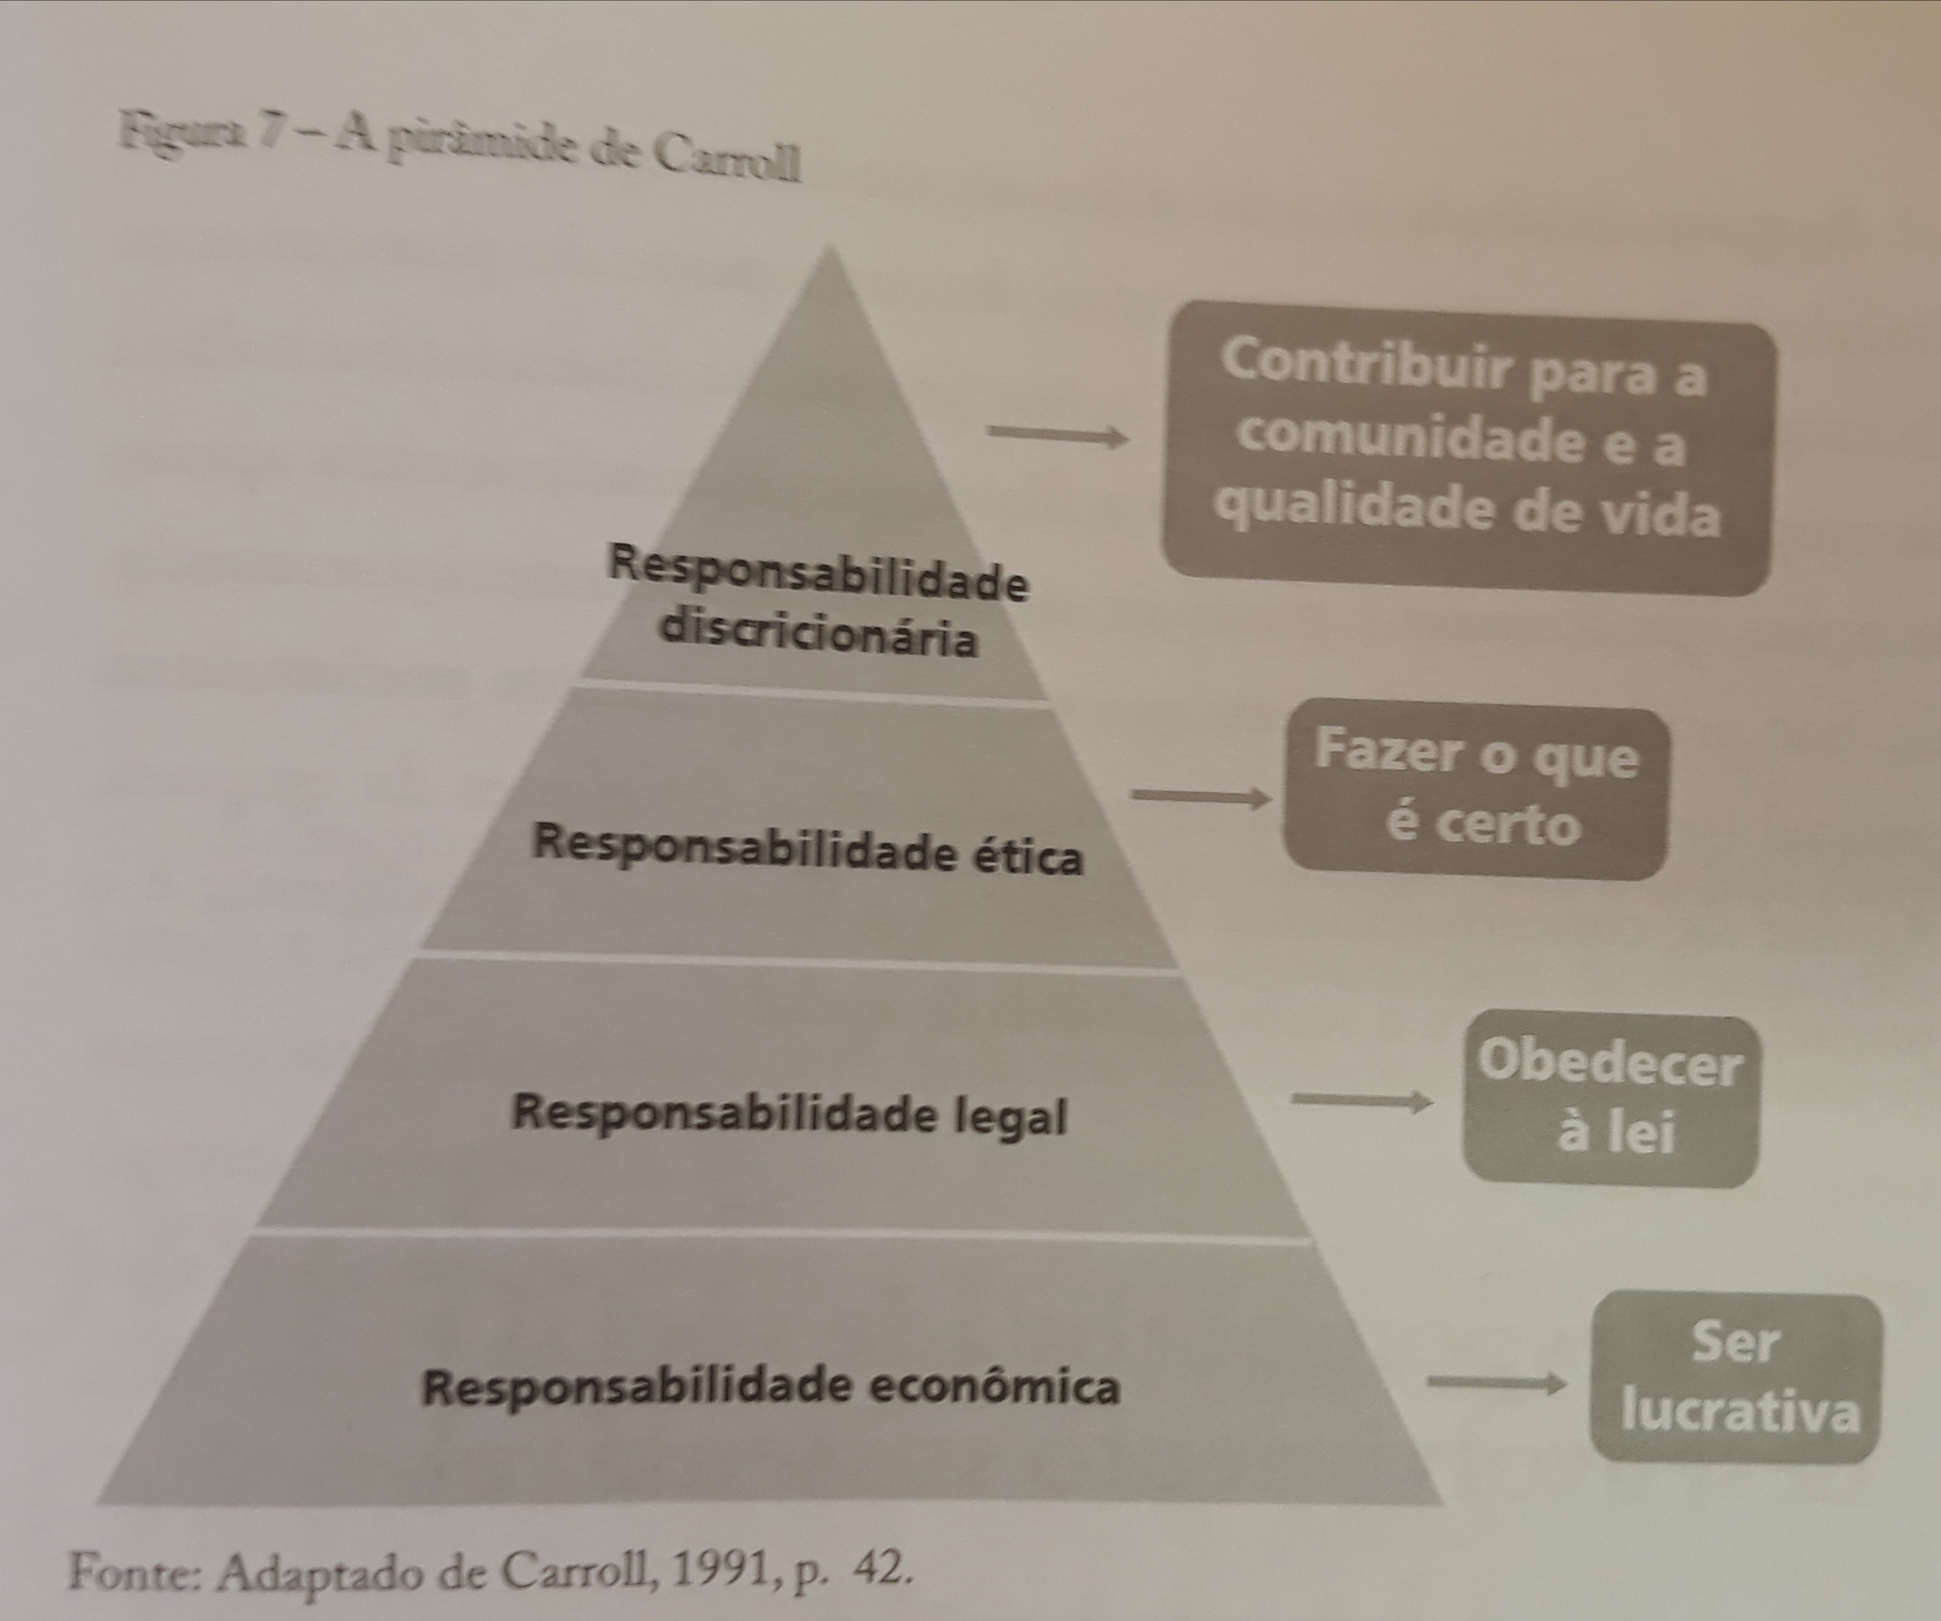
4.2 – Conceitos

Slide 6
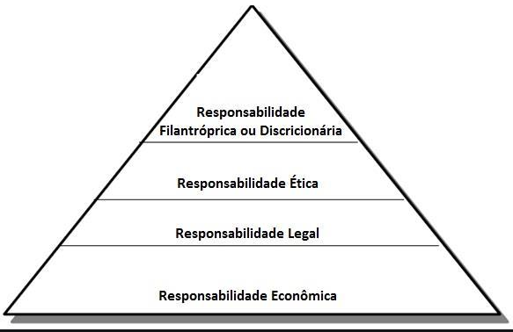
4.2 – Conceitos

Slide 7
4.3 – Responsabilidade Social e Desenvolvimento Sustentável

Slide 8
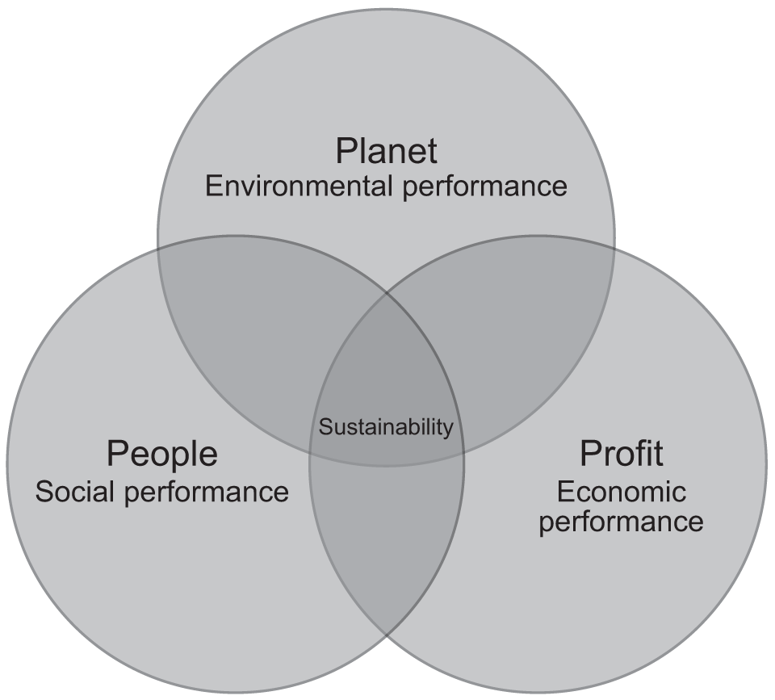
4.3 – Responsabilidade Social e Desenvolvimento Sustentável

Slide 9
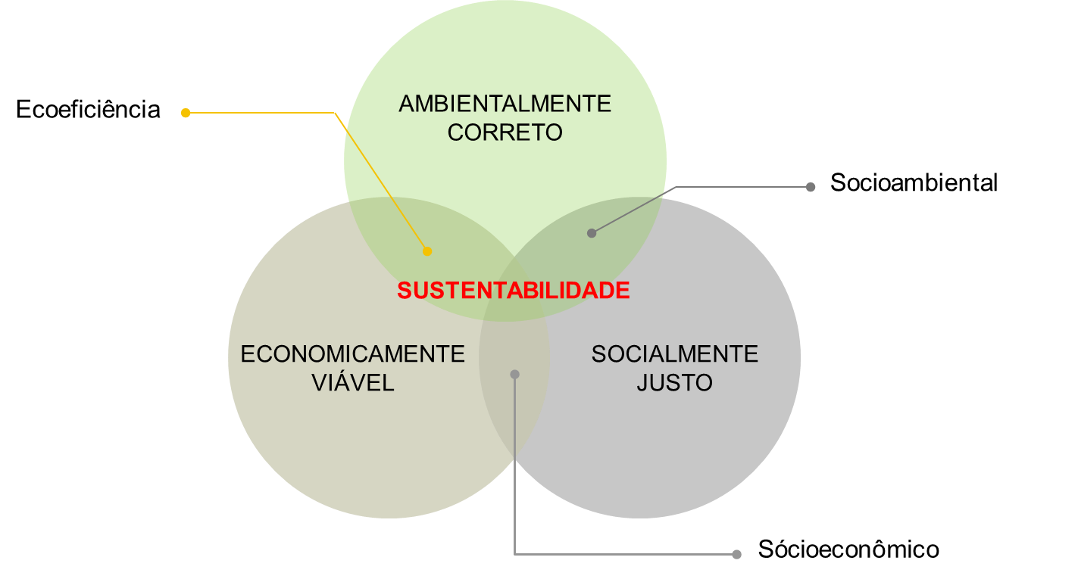
4.3 – Responsabilidade Social e Desenvolvimento Sustentável

Slide 10
4.4 – Ética e Responsabilidade Social

Slide 11
4.5 – A prática da responsabilidade Social

Slide 12
4.6 – Normas e indicadores de responsabilidade social.

